Slide 1
第三章 栈和队列
3.1 栈（Stack） 3.2 队列（Queue）
1. 定义
2. 逻辑结构
3. 存储结构
4. 运算规则
5. 实现方式
1. 定义
2. 逻辑结构
3. 存储结构
4. 运算规则
5. 实现方式
第3章作业: 严蔚敏教材配套习题集
3.5 3.6 3.10 3.21 3.29 3.32

Slide 2
例1 汉诺（ Hanoi）塔
传说在创世纪时，在一个叫Brahma的寺庙里，有三个柱子，其中一柱上有64个盘子从小到大依次叠放，僧侣的工作是将这64个盘子从一根柱子移到另一个柱子上。
x y z
移动时的规则：
  每次只能移动一个盘子；
  只能小盘子在大盘子上面；
  可以使用任一柱子。
n –1
n
  当工作做完之后，就标志着世界末日到来。
分析：
设三根柱子分别为 x, y, z , 盘子在 x 柱上，要移到 z 柱上。
1、当 n=1 时，盘子直接从 x 柱移到 z 柱上；
2、当 n>1 时, 则:
① 设法将 前 n –1 个盘子 从 x 移到 y 柱上（借助z），则 盘子 n 就能从 x 移到 z 柱上；
② 再设法把n –1 个盘子 从 y 移到 z 柱上(这又是一个与原来相同的问题，只是规模少１了） 。

Slide 3
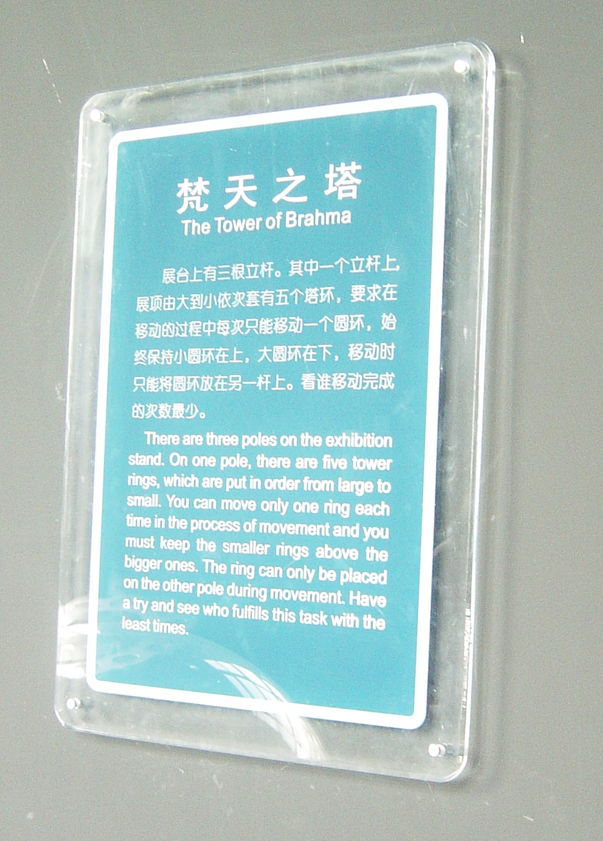
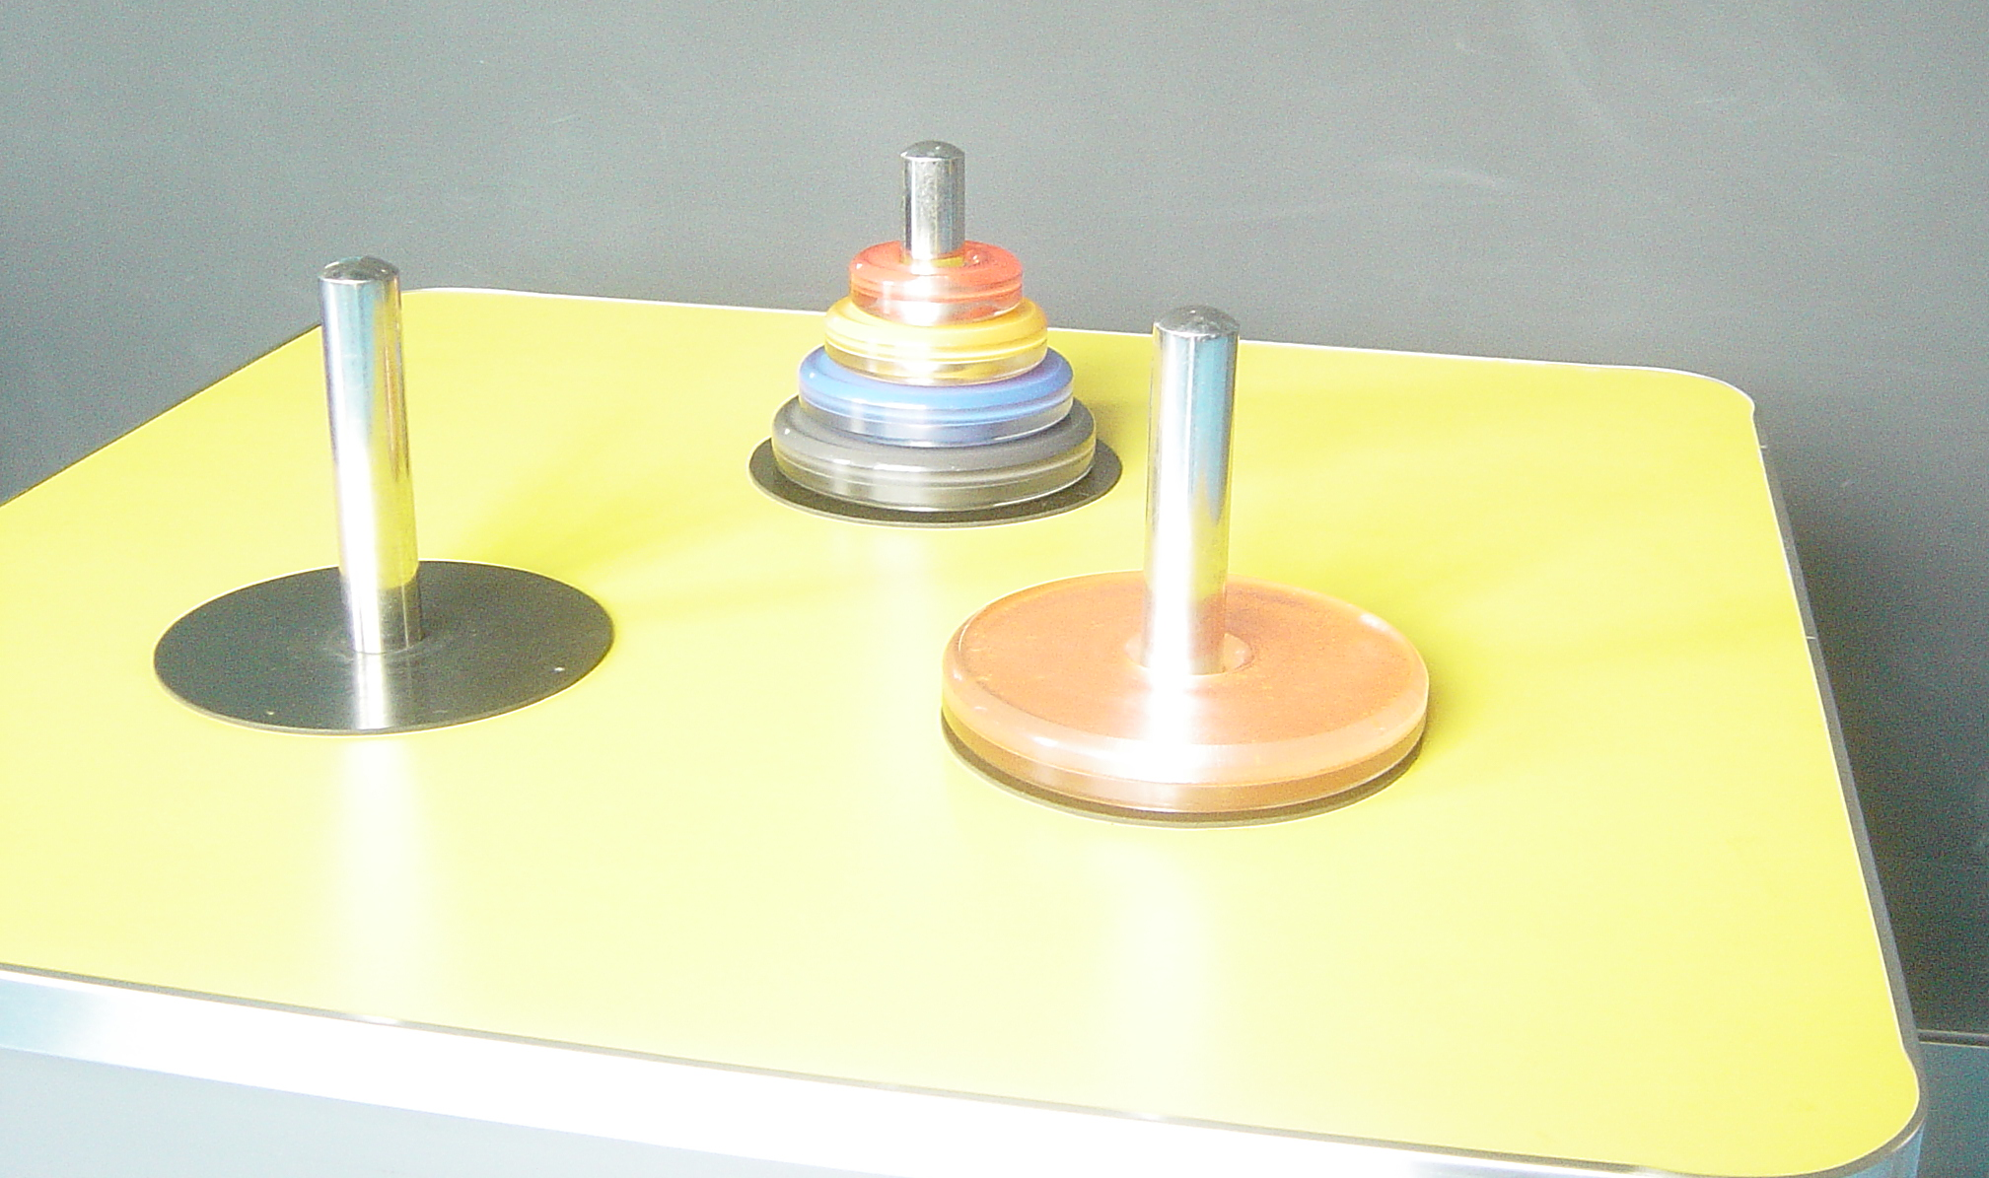
四川科技馆展项－－梵天之塔

Slide 4
程序设计如下：
Void Hanoi ( int n, char x, char y, char z )
{ //将n个编号从上到下为1…n的盘子从x柱，借助y柱移到z柱
if ( n = = 1 )
move ( x , 1 , z ) ; //将编号为1的盘子从x柱移到z柱
else
{
Hanoi ( n-1 , x , z , y ) ;//先将n-1个盘从x柱借助z柱移到y柱
move ( x , n, z) ; //将编号为n的盘子从x柱移到z柱
Hanoi ( n-1 , y , x , z ); //再将n-1个编号从上到下为1…n-1的盘子从y柱借助x柱移到z柱
}
} //Hanoi
递归运算！
FLASH: 汤新宜（2002级通信5班）

Slide 5
例2 编写算法，用栈实现表达式3*（7 – 2 ）求值。
(表达式求值是栈应用的典型例子, 见P52 )
注：本例采用 “算符优先法”。
一个算术表达式是由操作数（x，y，z…）和
算符（* ，/， + ，-，（，），# ）组成.
表达式的起止符号
(1) 表达式求值必须满足算术四则运算规则：
a. 从左算到右
b. 先乘除，后加减
c. 先括号内，后括号外
教材P53中表3.1给出了算符之间的优先级
专为计算机处理而设计的表!
输入计算机的表达式为： # 3*（7 – 2 ）#

Slide 6
为了实现算符优先算法，可以设定两个工作栈：
OPTR—存放运算符号， OPND—存放操作数或运算结果 。
operator & operand
(2) 算法思想：
1）首先让表达式的起始符#为运算符栈OPTR的栈底元素，并置操作数栈OPND为空栈 ；
2）依次读入表达式中的每个字符 (# 3*（7–2）#)
若运算符是‘#’且栈顶是‘#’，则结束计算，返回OPND栈顶值。
if（是操作数） → 则PUSH（ OPND，操作数）；
if（是运算符） → 则与OPTR栈顶元素进行比较，按优先级(详见P53表3.1的规定）进行操作；
if栈顶元素<输入算符，则算符压入OPTR栈，并接收下一字符
if栈顶元素=运算符但≠‘#’，则脱括号(弹出左括号)并收下一字；
if栈顶元素>运算符则退栈,并按栈顶计算，将结果压入OPND栈。
且未入栈的那个运算符要保留，继续与下一个栈顶元素比较！
3）直到整个表达式求值完毕（当前读入的字符和OPTR栈的栈顶元素均为# ）

Slide 7
P54 表达式求值过程的描述：
# 3 *（7 – 2 ）#
OPTR
OPND
INPUT
OPERATE
#
3*(7-2)#
Push(opnd,’3’)
#
3
*(7-2)#
Push(optr,’*’)
#, *
3
(7-2)#
Push(optr,’(’)
#, *, (
3
7-2)#
Push(opnd,’7’)
#, *, (
3, 7
-2)#
Push(optr,’-’)
#, *, (, －
3, 7
2)#
Push(opnd,’2’)
#, *, (, －
3, 7, 2
)#
Operate(7-2)
#, *, (
3, 5
)#
Pop(optr)
#, *
3, 5
#
Operate(3*5)
#
15
#
GetTop(opnd)
程序见P53

Slide 8
Status EvaluateExpression( OperandType &result) {
InitStack(OPND); InitStack(OPTR);Push(OPTR ,’#’);c=getchar();
while((c!=‘#’)||(GetTop(OPTR)!=‘#’))
{ if (!In(c,OP) { Push(OPND,c); c=getchar();}
else switch(precede(GetTop(OPTR) , c))
{ case ‘<’ : Push(OPTR , c); c=getchar(); break;
case ‘=’: Pop(OPTR); c=getchar(); break;
case ‘>’ : Pop(OPTR ,theta); Pop(OPND,b);a=Pop();
Push(OPND, Operate(a, theta,b)) ; break; ;
} //switch
} //while
result=GetTop(OPND);
}//EvaluateExpression
栈顶与运算符比较并查表3.1
判C是否操作符
Operate= a θ b

Slide 9
问：教材P53表3.1中，θ1和θ2哪个对应栈顶元素，哪个对应键盘输入值？
答：根据P53 Precede()函数可知， θ1对应栈顶元素
附：
由表3.1可看出，右括号 ) 和井号 # 作为θ2时级别最低；
由c 规则得出： * ，/， + ，-为θ1时的优先权低于‘（’，高于‘）’
由a规则得出：‘（’=‘）’ 表明括号内的运算已完成； ‘ # ’=‘ # ’ 表明表达式求值完毕。

Slide 10
3.2 队列
尾部插入
队列定义
只能在表的一端进行插入运算，在表的另一端进行删除运算的线性表。
首部删除
逻辑结构
与线性表相同，仍为一对一关系。
存储结构
顺序队或链队，以循环顺序队更常见。
运算规则
只能在队首和队尾运算，且访问结点时依照先进先出（FIFO）的原则。
实现方式
关键是掌握入队和出队操作，具体实现依顺序队或链队的不同而不同。
基本操作：入队或出队，建空队列，判队空或队满等操作。

Slide 11
队列 （Queue）是仅在表尾进行插入操作，在表头进行删除操作的线性表。它是一种先进先出（ＦＩＦＯ）的线性表。
例如：队列 Q= (a₁ , a_{2 ,} a_{3 , ……….,}a_{n-1 ,} a_{n} )
队首
队尾
在队尾插入元素称为入队；在队首删除元素称为出队。
问：为什么要设计队列？它有什么独特用途？
答：
离散事件的模拟（模拟事件发生的先后顺序,例如 CPU芯片中的指令译码队列）；
操作系统中的作业调度（一个CPU执行多个作业）；
3. 简化程序设计。

Slide 12
队的实现方式是本节重点，关键是掌握入队和出队操作。
具体实现依存储结构（链队或顺序队）的不同而不同。
重点是循环顺序队
1. 链队列 2. 顺序队
队的抽象数据类型定义：
ADT Queue{
数据对象：D=……
数据关系：R=……
基本操作：
……
} ADT Queue
建队、入队或出队、判队空或队满等，教材P59-60罗列了9种基本操作。

Slide 13
1.链队列
因简单而先介绍
链队中任一结点的结构
结点类型定义：
typedef Struct QNode{
QElemType data; //元素
Struct QNode *next; //指向下一结点的指针
}Qnode , * QueuePtr ;
链队列类型定义：
typedef struct {
QueuePtr front ; //队首指针
QueuePtr rear ; //队尾指针
} LinkQueue;
关于整个链队的总体描述

Slide 14
链队示意图：
rear
Q
p
front
a1
a2
a3
^
S
D
^
(队首)
(队尾)
讨论：
空链队的特征？
front
rear
front=rear
^
② 链队会满吗？
一般不会，因为删除时有free动作。除非内存不足！
③ 怎样实现链队的入队和出队操作？
完整操作函数见教材P62下
入队（尾部插入）：rear->next=S; rear=S;
出队（头部删除）：front->next=p->next;

Slide 15
课堂练习：
（1） 在一个链队中，假设f和r分别为队首和队尾指针，则插入s所指结点的运算时 。
f->next=s;f=s; B. r->next=s; r=s；
C. s->next=r;r=s; D. s->next=f; f=s;
√
（2） 在一个链队中，假设f和r分别为队首和队尾指针，则删除一个结点的运算时 。
r=f->next; B. r=r->next；
C. f=f->next; D. f=r->next;
√

Slide 16
2.顺序队
关于整个顺序队的总体描述
顺序队类型定义：
#define QUEUE-MAXSIZE 100 //最大队列长度
typedef struct {
QElemType *base; //队列的基址
int front; //队首指针
int rear; //队尾指针
}SqQueue
顺序队中每个结点的结构描述在此省略，是QElemType类型。
建队核心语句：
q . base=(QElemType *)malloc(sizeof (QElemType ）
* QUEUE_MAXSIZE); //分配空间
采用动态分配空间的形式

Slide 17
顺序队示意图：
用base做数组名
讨论：
Q
data
front
0
.
.
.
.
.
.
.
99
① 空队列的特征？
约定：front=rear
a₁
(队首)
② 队列会满吗？
极易装满！因为数组通常有长度限制，而其前端空间无法释放。
a₂
a₃
rear
a₄
(队尾)
队尾后地址
e
③ 怎样实现入队和出队操作？核心语句如下：
入队(尾部插入)： Q[rear]=e; rear++ ;
出队(头部删除)： e=Q[front]; front++;
有缺陷
假溢出！

Slide 18
问：什么叫“假溢出” ？如何解决？
答：在顺序队中，当尾指针已经到了数组的上界，不能再有入队操作，但其实数组中还有空位置，这就叫“假溢出”。
采用循环队列
解决假溢出的途径———

Slide 19
顺序队列
循环队列（臆造）
0
1
2
3
.
.
N-1
N-1
0
front
1
a1
a2
front
a3
a1
2
rear
rear
a2
a3
3
新问题：在循环队列中，空队特征是front=rear；队满时也会有front=rear；判决条件将出现二义性！
解决方案有三：
①使用一个计数器记录队列中元素个数（即队列长度）；
②加设标志位，删除时置1,插入时置0,则可识别当前front=rear属于何种情况
③ 人为浪费一个单元，则队满特征可改为front=(rear+1)%N；

Slide 20

实际中常选用方案3（人为浪费一个单元）：
即front和rear二者之一指向实元素，另一个指向空闲元素。
队空条件 : front = rear (初始化时：front = rear )
队满条件： front = (rear+1) % N (N=maxsize)
队列长度（即数据元素个数）：L=（N＋rear－front）% N
问1：左图中队列maxsize N=？
6
J2 J3
问2：左图中队列长度L=？
5
J1 J4
问3： 在具有n个单元的循环队列中，队满时共有多少个元素？
front
J5
N-1个
rear

Slide 21
例1：数组Ｑ[n]用来表示一个循环队列，f 为当前队列头元素的前一位置，r 为队尾元素的位置。假定队列中元素的个数小于n，计算队列中元素的公式为:
（Ａ） r－f （Ｂ）（n＋f－r）% n
（Ｃ）n＋r－f （Ｄ） （n＋r－f）% n
√
答：
要分析4种公式哪种最合理？
当 r ≥f 时（A）合理；
当 r < f 时（C）合理；
综合2种情况，以（D）的表达最为合理
例2：在一个循环队列中，若约定队首指针指向队首元素的前一个位置。那么，从循环队列中删除一个元素时，其操作是 先
移动队首指针
，后
取出元素
。

Slide 22
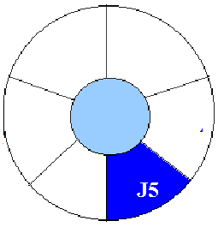
例3： 一循环队列如下图所示，若先删除4个元素，接着再插入4个元素，请问队头和队尾指针分别指向哪个位置?
J2 J3
J8 J9
rear=5
J1 J4
J7
front=2
J6 J5
J5
front=0
rear=1
rear=1
front=0
解：由图可知，队头和队尾指针的初态分别为front=2和rear=1。
删除4个元素后， f= (2+4) %6=0
再插入4个元素后，r=(1+4)%6=5

Slide 23
讨论：循环队列的基本操作如何实现？
以建队、入队和出队三种基本操作为例
1）初始化一个空队列
算法要求：生成一空队列
算法操作：为队列分配基本容量空间
设置队列为空队列，其特征即：
front=rear=0（也可为任意单元，如1，2，…甚至-1 ）

Slide 24
建队的完整算法：
Status InitQueue ( SqQueue &q ) //初始化空循环队列 q
{ q . base=(QElemType *)malloc(sizeof(QElemType）
* QUEUE_MAXSIZE); //分配空间
if (!q.base) exit(OVERFLOW);//内存分配失败，退出程序
q.front =q.rear=0; //置空队列
return OK;
} //InitQueue;

Slide 25
2） 入队操作
算法说明：向循环队列的队尾插入一个元素
分析：
(1) 插入前应当先判断队列是否满？
if (( q . rear + 1 ) % QUEUE_MAXSIZE )==q.front)
return ERROR;
(2）插入动作
q.base [q.rear] = e;
q.rear = ( q . rear + 1 ) % QUEUE_MAXSIZE;
队列尺寸

Slide 26
入队操作完整算法
Status EnQueue(SqQueue &q, QElemType e)
{//向循环队列 q 的队尾加入一个元素 e
if ( (q.rear+1) % QUEUE_MAXSIZE = = q.front )
return ERROR ; //队满则上溢，无法再入队
q.base [ q.rear ] = e; //新元素e入队
q.rear = ( q . rear + 1 ) % QUEUE_MAXSIZE; //指针后移
return OK;
}// EnQueue;
rear指针在元素入队后再加

Slide 27
3）出队操作
算法说明：删除队首元素，返回其值 e
分析：
（1） 在删除前应当判断队列是否空？
if (q.front = q.rear ) return ERROR;
（2）删除动作分析；
前面约定指针front指向队首元素的位置，故：
e = q.base [ q.front ] ;
q.front = ( q.front + 1 ) % QUEUE_MAXSIZE;
front指针在元素出队后再加
队列尺寸

Slide 28
出队操作完整算法
Status DeQueue ( SqQueue &q, QElemType &e)
{//若队列不空，删除循环队列q的队头元素，
//由 e 返回其值，并返回OK
if ( q.front = = q.rear ) return ERROR;//队列空
e = q.base [ q.front ] ;
q.front=(q.front+1) % QUEUE_MAXSIZE ;
return OK;
}// DeQueue

Slide 29
例：对4个数据元素进行队操作。在进队操作时，按a1、a2、a3、a4次序每次进入一个元素（假设队的初态为空）。
对这4个数据元素进行的队操作是进队2次，出队1次，再进队2次，出队1次；这时，第1次出队得到的元素是 ？ ，第2次出队得到的元素是 ？ 。经操作后，最后在队中的元素还有 ？ 个，队尾指针指向 ？ 。
a1
a2
2
v[0]
解：此题用V[4]大小数组即可（V[0]～V[3] 4个单元有效） 。
① 进队2次
a1、a2 f=r=0 ; r++ ; r++ (f=0, r=2)
② 出队1次
a1 f++; (f=1, r=2)
③ 再进队2次
a2、a3、a4 r++ ; r++ (f=1, r=4=0)
④ 出队1次
a2 f++ (f=2, r=0)

Slide 30
本章小结
线性表、栈、队的异同点：
相同点：逻辑结构相同，都是线性的；都可以用顺序存储或链表存储；栈和队列是两种特殊的线性表，即受限的线性表（只是对插入、删除运算加以限制）。
不同点：
① 运算规则不同：
线性表为随机存取；
而栈是只允许在一端进行插入和删除运算，因而是后进先出表LIFO；
队列是只允许在一端进行插入、另一端进行删除运算，因而是先进先出表FIFO。
第3章结束
② 用途不同，线性表比较通用；堆栈用于函数调用、递归和简化设计等；队列用于离散事件模拟、OS作业调度和简化设计等。(以后再举例)

Slide 31
下周二交第三章作业
第3章作业: 严蔚敏教材配套习题集
3.5 3.6 3.10 3.21 3.29 3.32

